Slide 1

UBND QUẬN LONG BIÊN
TRƯỜNG MẦM NON HOA MỘC LAN
Lĩnh vực: Phát triển ngôn ngữ
Thơ: Giúp mẹ
Tác giả: Phan Thị Thanh Nhàn
Lứa tuổi: Nhà trẻ (24-36 tháng)
Giáo viên: Trần Thị Thùy
Năm học 2023-2024

Slide 2
Bài hát: Bé quét nhà

Slide 3

Các con vừa hát bài hát gì?
Của tác giả nào?

Slide 4


Bài hát:
Tác giả:
Hà Đức Hậu

Slide 5

Bài hát nói về điều gì?

Slide 6
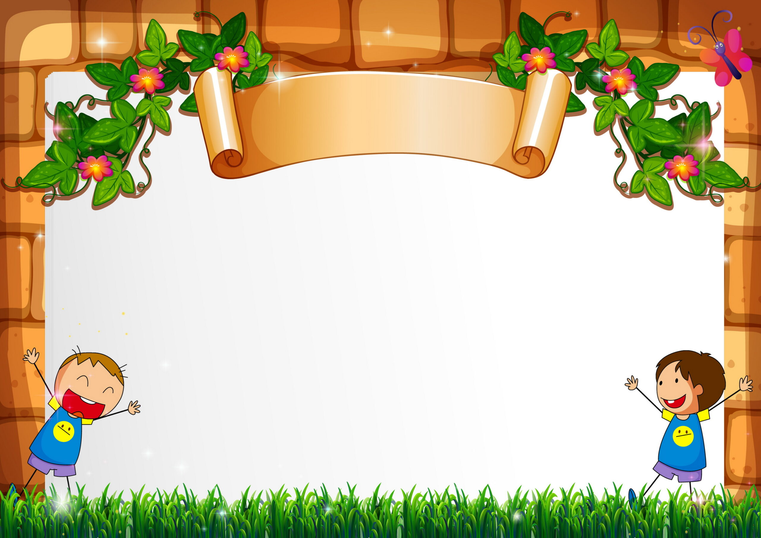


Nội dung
Từ những sợi rơm vàng qua bàn tay khéo léo của bà đã trở thành những cái chổi rất đẹp. Chổi to bà quét sân kho, chổi nhỏ bà để dành bé chăm lo quét nhà để nhà cửa lúc nào cũng sạch sẽ đấy.

Slide 7
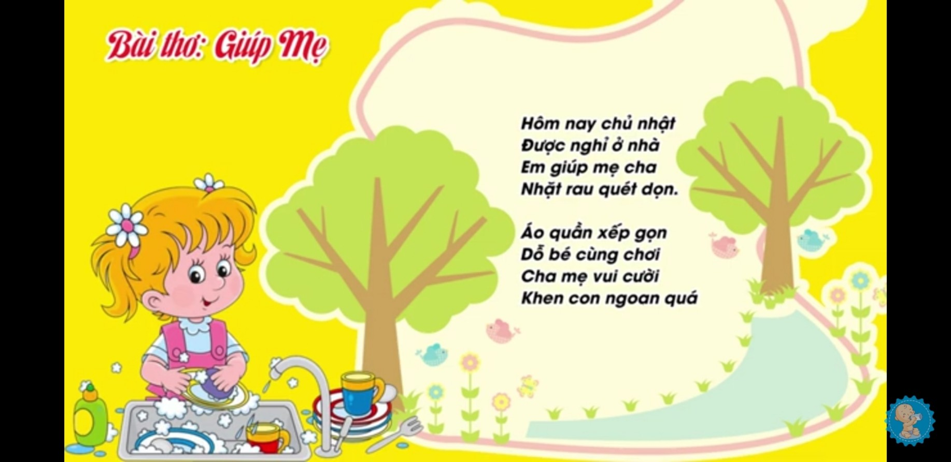

Slide 8
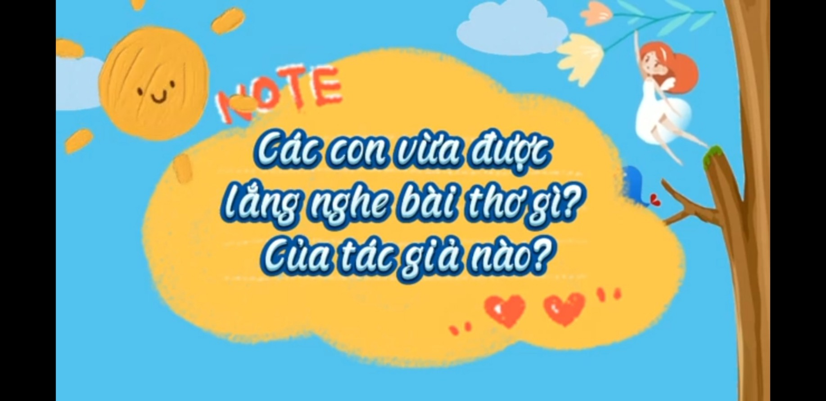

Slide 9
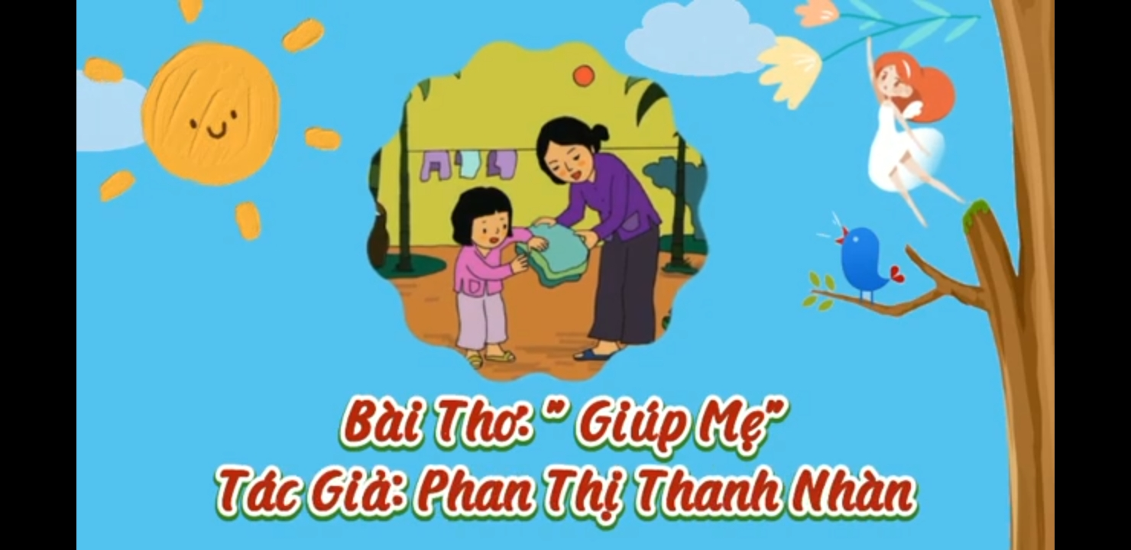

Slide 10
Bài thơ: Giúp mẹ

Slide 11
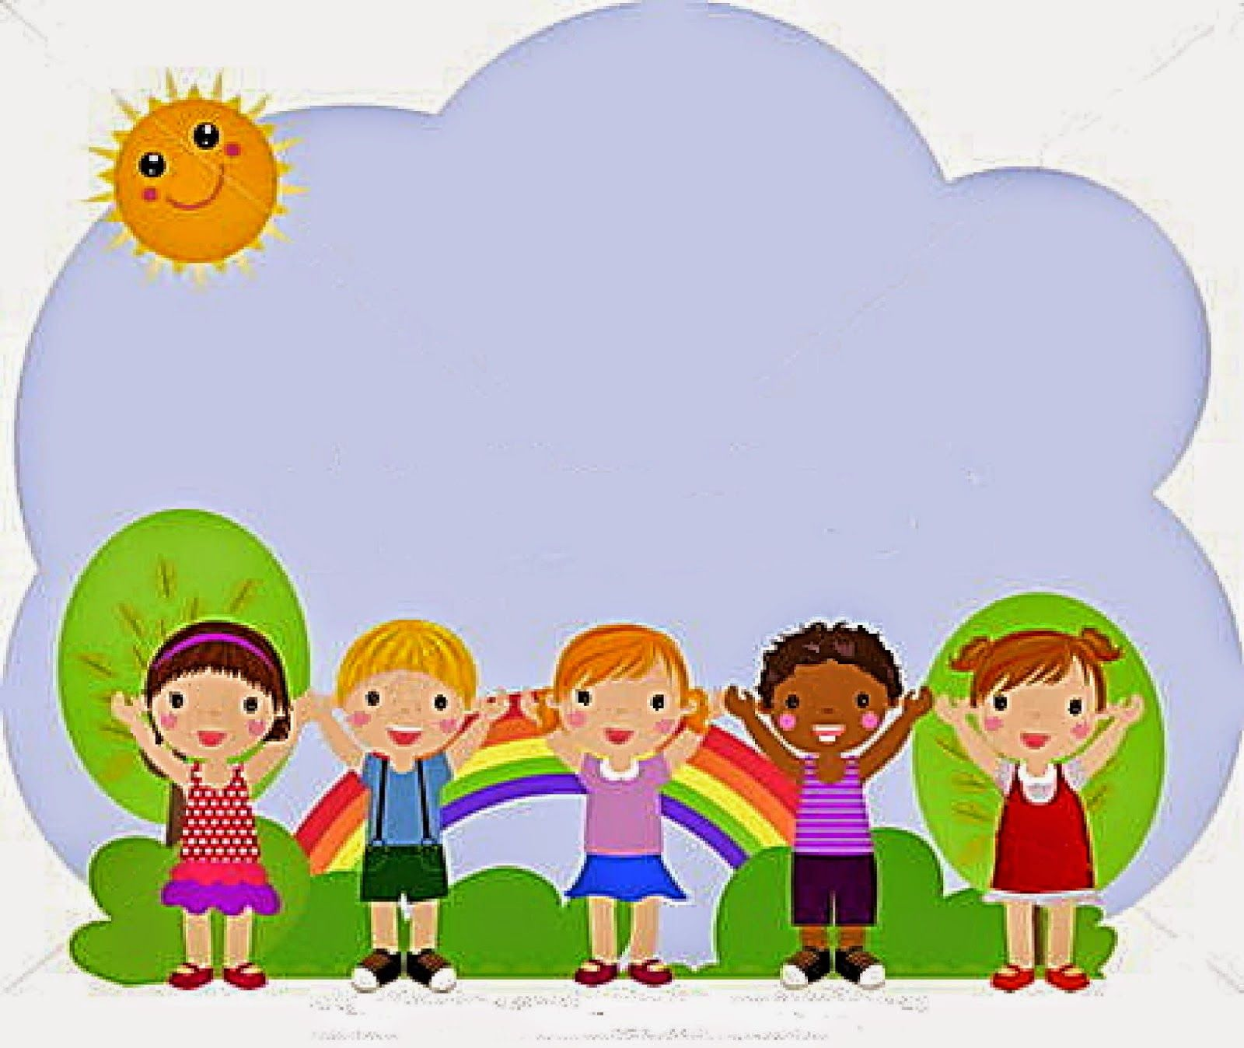
Bài thơ “ Giúp mẹ” có ai nào ?

Slide 12

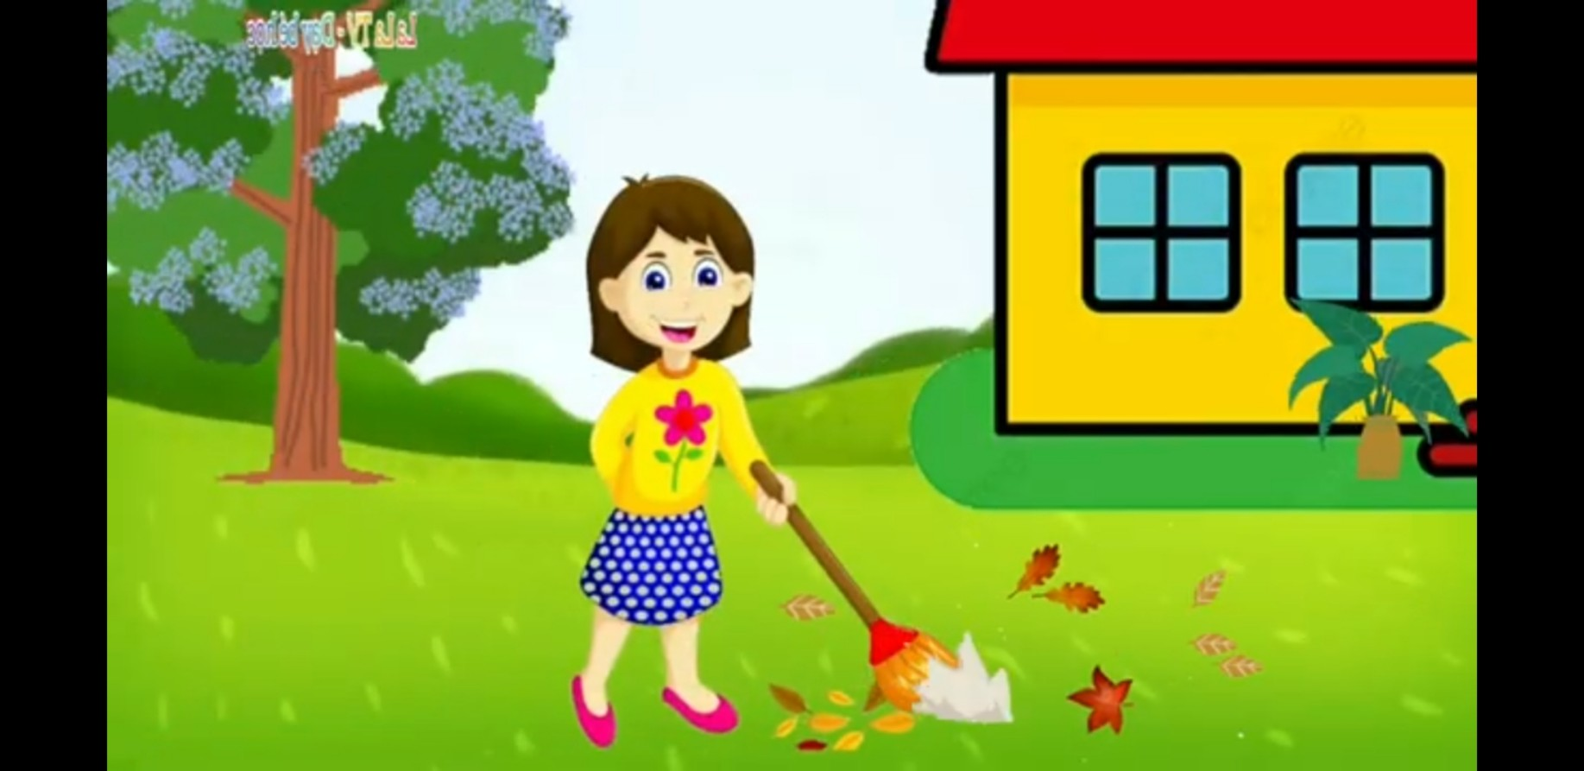
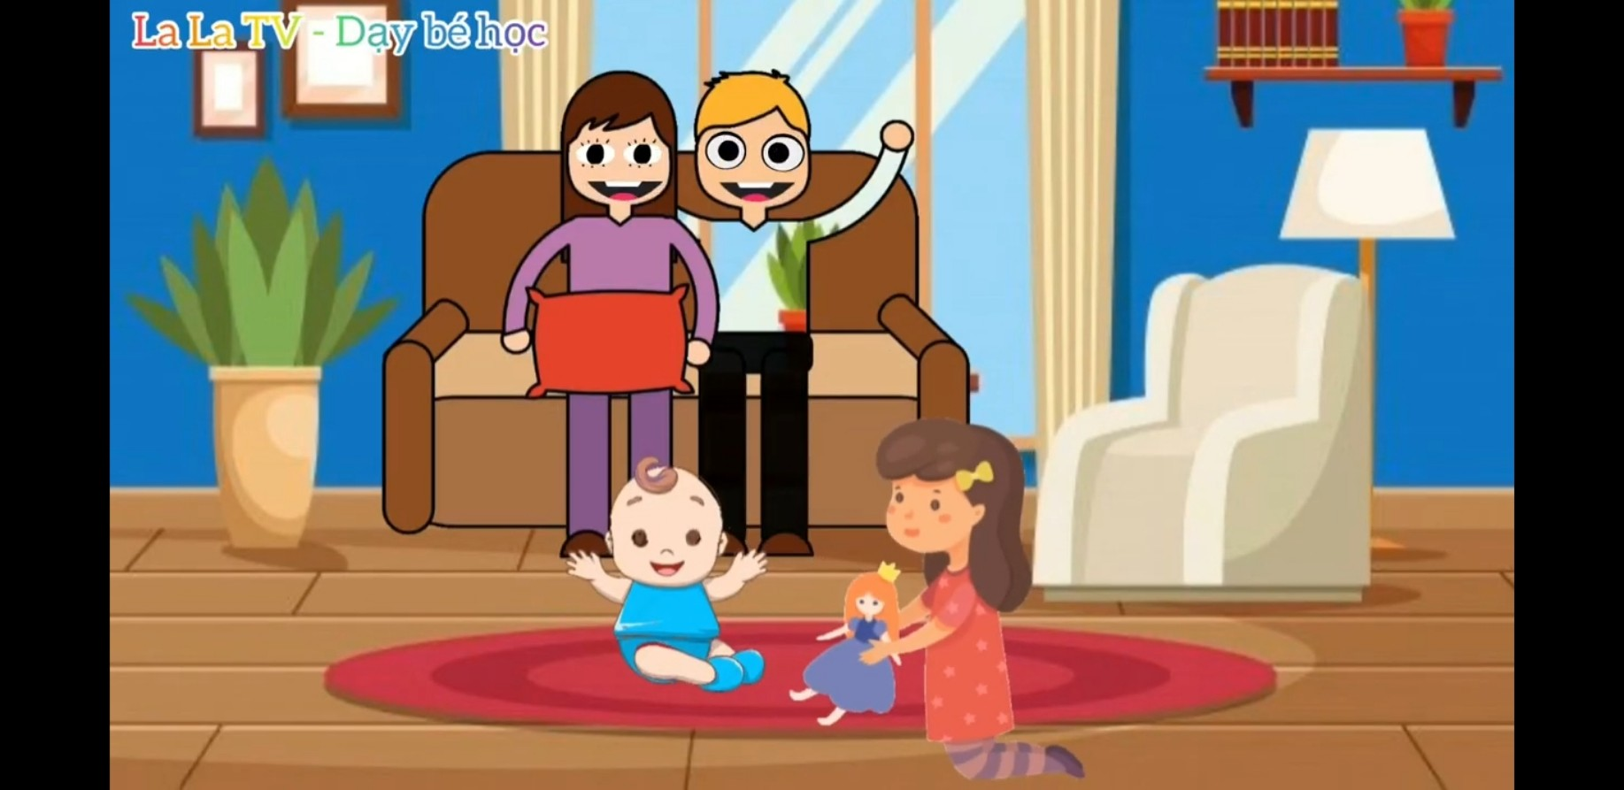
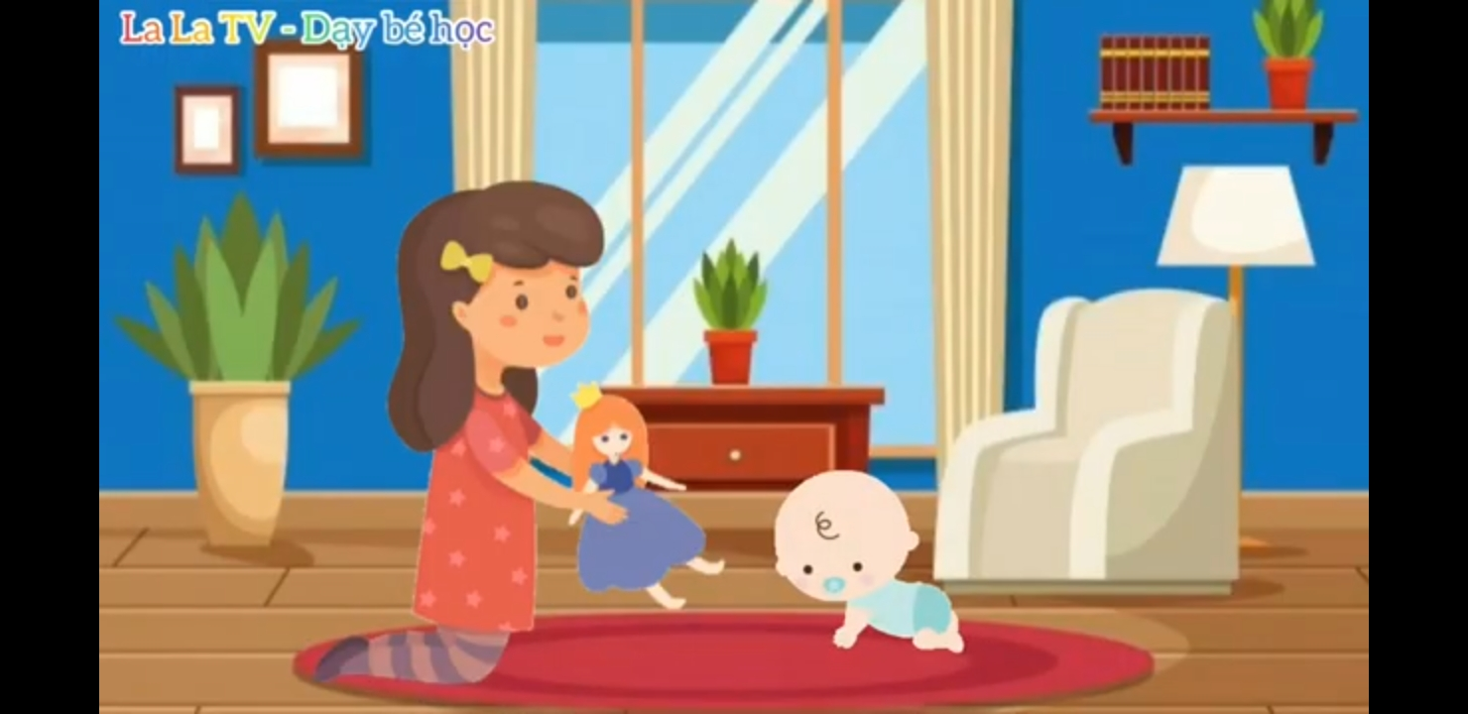

Slide 13
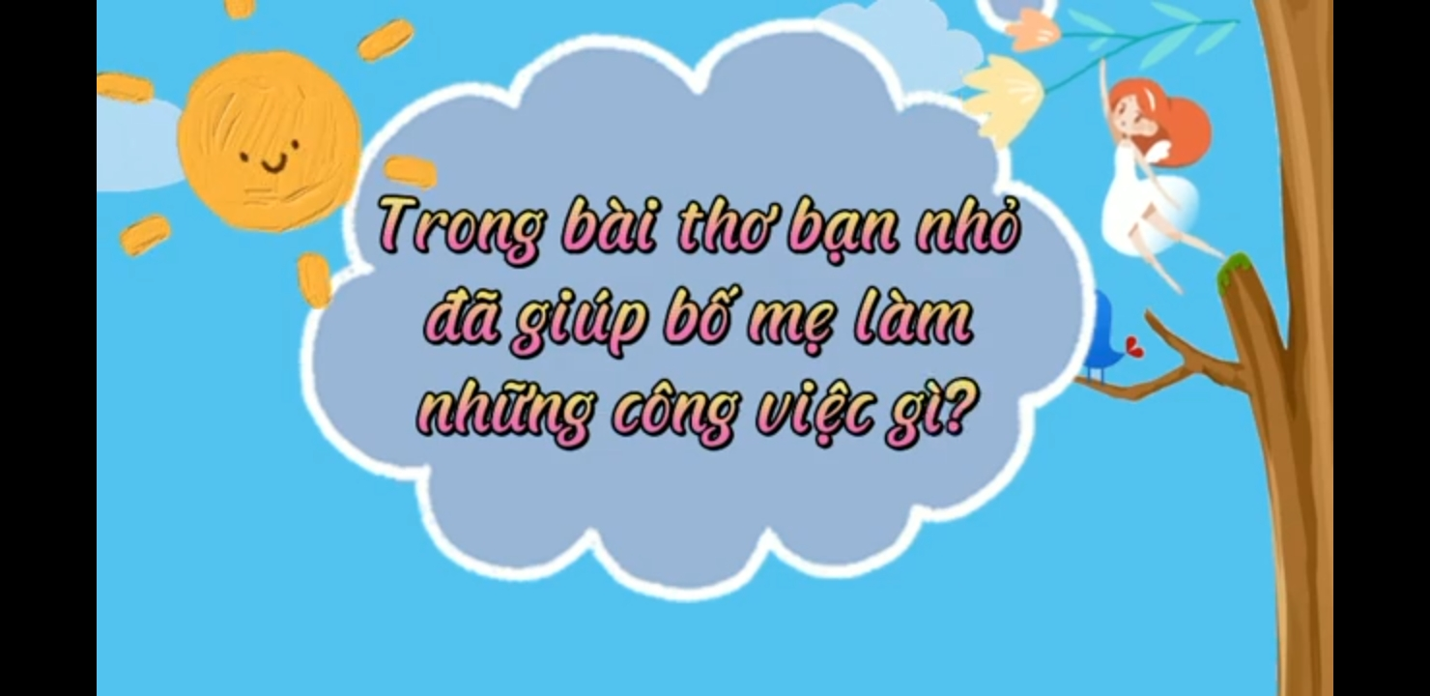

Slide 14
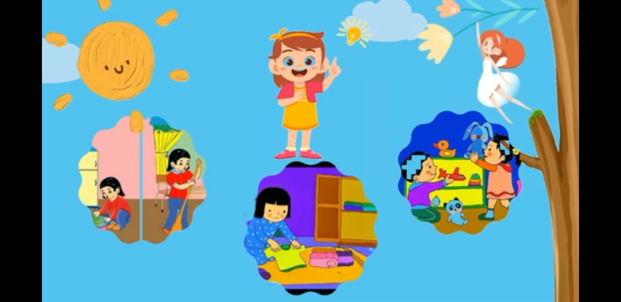

Slide 15

Thấy con biết giúp đỡ bố mẹ, bố mẹ khen bạn nhỏ như thế nào nhỉ?

Slide 16

Bố mẹ vui cười,
khen bạn nhỏ ngoan quá!

Slide 17
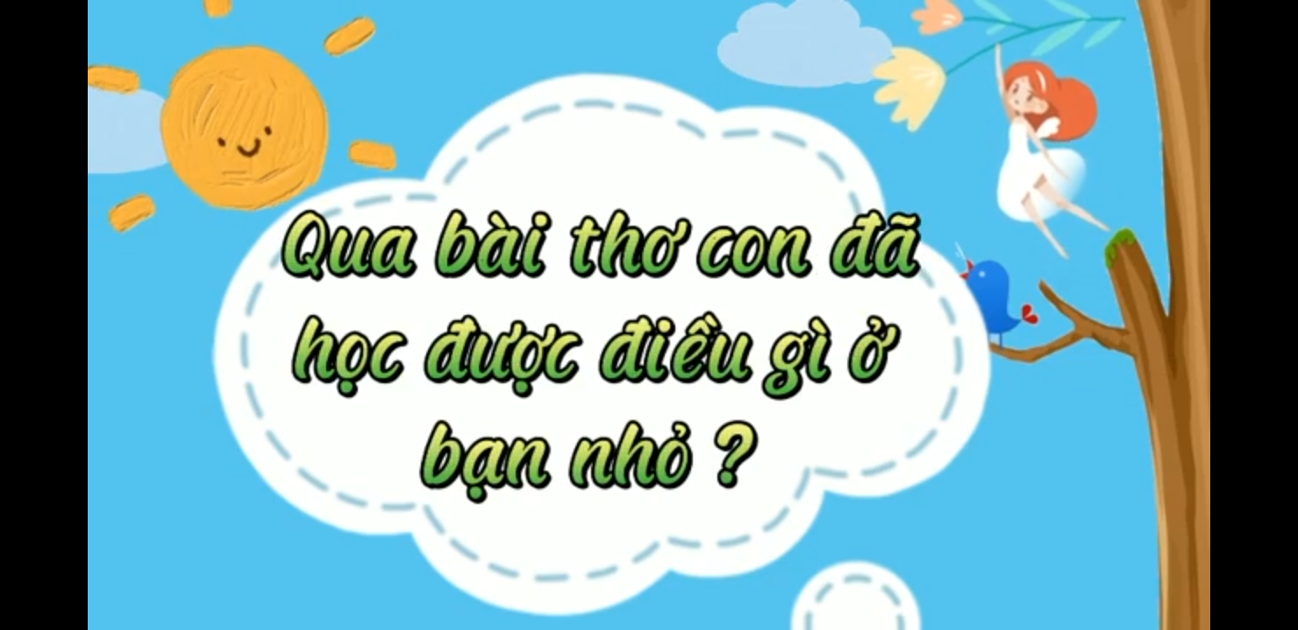

Slide 18

Giáo dục
Cô mong rằng các con ở nhà hãy giúp đỡ bố mẹ những công việc nhẹ trong gia đình nhé! Hãy là những đứa trẻ thật ngoan biết nghe lời người lớn, ra lớp biết nghe lời cô giáo nhé!

Slide 19
Bài thơ: Giúp mẹ

Slide 20
Bài hát:
Cả nhà thương nhau

